Slide 1
信息自动化解决方案
--财务信息自动化
--出库信息自动化
--山东华时数字技术有限公司--
2019.11.18

Slide 2
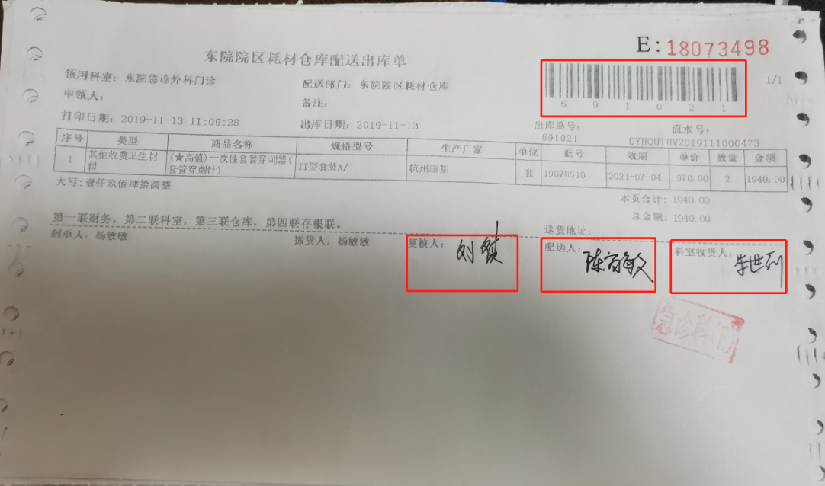
一、财务信息自动化
1、仓库配送出库单
--仓库配送出库单核查项目--
条码
复核人
配送人
科室收货人

Slide 3
--仓库配送出库单检查流程--
将仓库配送出库单正面朝上放置在平台上。
采集图像信息，并保存。
系统提取单据中的条码序列号，并检查复核人、配送人、科室收货人是否有人签字。
如果签字齐全，则向数据库中的该条码号，对应项输出“OK”；如果签字不齐全，则向数据库中的该条码号对应项，输出“xx未签字”。
（xx代表复核人、配送人、科室收货人）
采集图像
保存图像
提取条码序列号
签字
否
是
OK
XX未签字
流程图

Slide 4
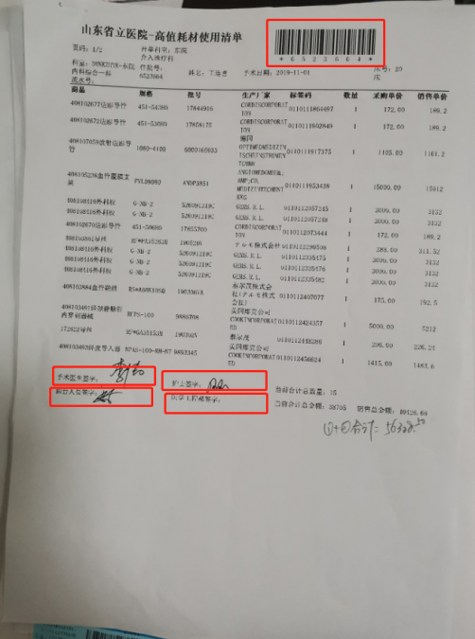
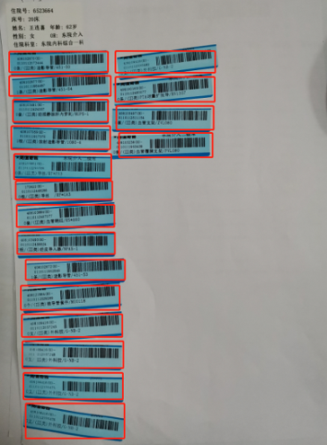
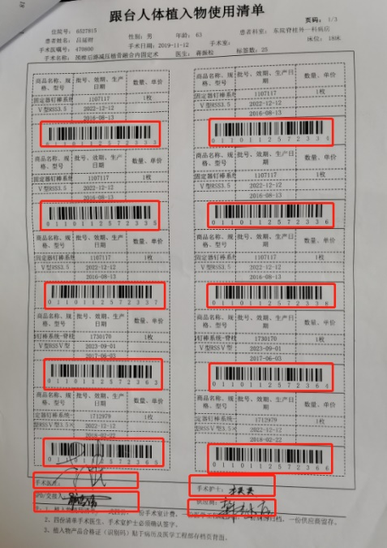
2、耗材使用清单
--耗材使用清单核查项目--
手术医生签字
护士签字
分条码号
手术医生
手术护士
跟台人员签字
医学工程部签字
SPD/交接人
供应商
总条码号
分条码号

Slide 5
--耗材使用清单检查流程--
采集图像
保存图像
将一套耗材使用清单放置到平台上，使相机进行拍照，并保存。
系统能够自动提取“总条码号”，各个“分条码号”。
比对识别的分条码号，是否与数据库中总条码号包含的分序列号信息一致。
如果信息一致，则该单号，对应项输出“数据吻合”；如果信息不一致，则该单号，对应项输出“数据异常”。
如果签字齐全，则向数据库中的该条码号，对应项输出“签名OK”；如果签字不齐全，则向数据库中的该条码号对应项，输出“xx未签字”。
提取总条码号
提取分条码号
数据比对
不一致
一致
数据吻合
数据异常
签名
否
是
签名OK
xx未签名
流程图

Slide 6
3、架设示意图
1200万工业相机
视野范围：
465*351mm
条形光源
采用1200万像素相机，搭配8mm焦距镜头，在架设高度500mm的情况下，能够达到465*351mm的视野范围，理论精度可有效识别0.15mm及以上条形码。
架设高度：500mm

Slide 7
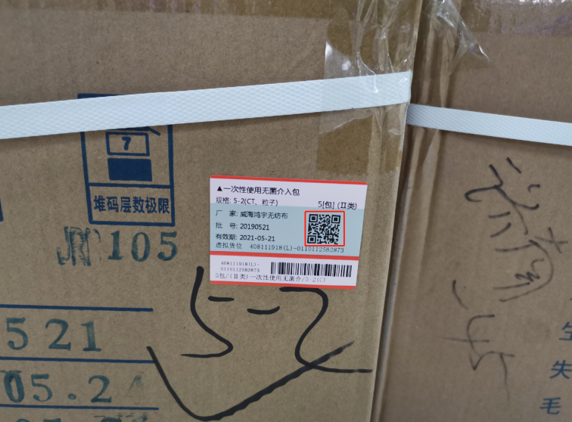
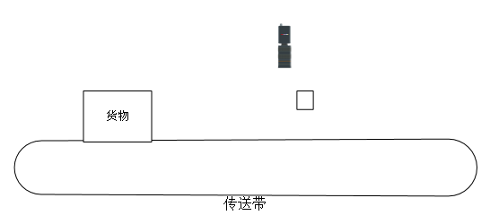
二、出库信息自动化
--出库物品检查架构--
工业相机
条形光源
红外传感器
出库物品二维码信息
架设示意图
工业相机的数量，位置可以根据出库物品的二维码贴标位置进行配置。

Slide 8
--出库物品检查流程--
放置出库商品
将出库货品放置到传送带上。
物品遮挡红外传感器的光线，触发相机进行拍照。
读取图像中的出库二维码信息。
如果二维码信息读取成功，则记录物品的出库信息，并保存出库图像；
如果二维码信息读取失败，保存图像，并由人工进行处理。
红外触发
采集图像
保存图像
提取二维码信息
失败
成功
统计出库信息
人工处理
保存至数据库
流程图

Slide 9
三、技术路线
--条码/二维码识别--
图像采集
图像预处理
倾斜矫正
定位分割
条码二维码
识别
识别结果
1、图像采集：拍摄单据图像。
2、图像预处理：对图像进行增强，去除噪声，二值化等处理。
3、倾斜矫正：矫正倾斜的条码/二维码，便于后续步骤中条码/二维码的 定位分割。
4、定位分割：将条码/二维码图像分割出来。
5、条码/二维码识别：根据不同的编码制式，进行解码。
6、识别结果：输出识别结果。

Slide 10
--签字判断--
采集图像
1、拍摄财务单据图像。
2、对图像进行增强，去除噪声，二值化等处理。
3、识别单据中需要签名的项目及位置。比如：复核人、配送人、科室收货人等。
4、统计签名项目后方一块区域内的灰度值，判断该项目有没有签名。
5、如果灰度值在规定的范围内，则认为该项目已存在签名；否则判断为无签名。
图像处理
文字识别
目标区域灰度值范围
否
是
已签名
未签名

Slide 11
Thanks for your attention!

